Slide 1
Detektory (1+2/2)
Peter Chochula
CERN
27.4.2010

Slide 2
V prednáške som nepoužil ani jednu rovnicu. Nedokážem posúdiť, či to bol dobrý nápad.
V prednáške som použil údaje a obrázky z viacerých zdrojov.
  Tam, kde viem určiť autora, uvádzam aj referenciu.
  Vačšina obrázkov pochádza z CERNského fotoarchívu
  Mnoho obrázkov je dostupných z viacerých zdrojov, autora som nedokázal určiť a preto ho neuvádzam
Niektoré údaje sú prevzaté z iných prezentácii, najmä Karla Šafarika a Olafa Lululanda. Inšpiroval som sa taktiež CERNskými stránkami. Vrelo tento postup odporúčam aj prípadným záujemcom o problematiku detektorov

Slide 3
Zobrazovanie neviditeľného
V tejto prednáške budeme hovoriť o detekcii častíc, meraní ich energie a zobrazovaní dráh
Detekcia častíc sa líši od iných meracích postupov, pretože máme do činenia s objektami s rozmerom rádovo 10⁻¹⁵ m , prípadne s bezrozmernými (bodovými) objektami
Navyše, najmä vo fyzike vysokých energií, sa tieto objekty pohybujú rýchlosťou blízkou rýchlosti svetla
Je zrejmé, že bežné finty ako mikroskop nám nepomôžu a musíme sa obzrieť po neštandardných technikách. Na úvod si pomôžeme analógiou s vyšetrovaním dopravnej nehody

Slide 4
Pri vyšetrovaní nehody často nemáme očitých svedkov, napriek tomu dokážeme s veľkou dôveryhodnosťou zrekonštruovať čo sa stalo
Na pomoc si berieme stopy, ktoré vznikli pri nehode:
  Brzdné stopy na ceste
  Poškodené kríky
  Vyvrátené kandelábre
  Otery farieb, úlomky skla...
Podobné techniky sa používajú pri detekcii častíc, všímame si stopy, ktoré zanechali v prostredí po svojom prechode

Slide 5
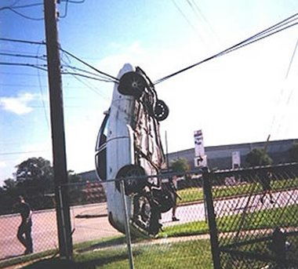
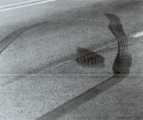
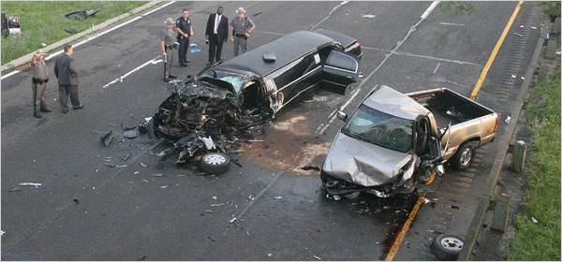
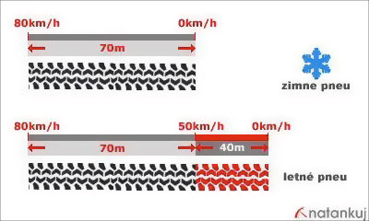
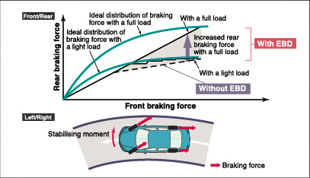
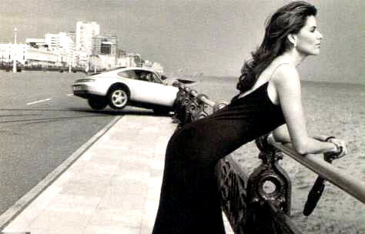
Pri vyšetrovaní nehody často vidíme len jej dôsledok
Detekcia častíc vychádza z podobných myšlienok
V prednáške sa budeme venovať stopám, ktoré častice zanechávajú a metódam, akými môžeme tieto stopy registrovať
Po zhodnotení stôp ...
... a aplikácii fyzikálnych zákonov, poznatkov o stave a vybavení vozidla, stave vozovky...
... dokážeme zistiť príčinu

Slide 6
Interakcie žiarenia s látkovým prostredím
Pochopenie procesov sprevádzajúcich prechod častíc prostredím je dôležité pre funkciu detektorov
V nasledujúcej časti spomenieme základné interakcie
  Zaujímať sa budeme o interakcie nabitých častíc, fotónov a neutrónov
  Spomenieme iba niektoré, ale zďaleka nie všetky procesy sprevádzajúce prechod častíc prostredím
Neskôr ukážeme, ako sa tieto pricípy využívajú pri stavbe detektorov
  Spomenieme niektoré, ale zďaleka ne všetky detekčné techniky
  Nevynecháme známe celebrity (hmlová a bublinová komora, Geiger-Muellerov detektor...)

Slide 7
Prechod nabitých častíc prostredím
Nabité častice interagujú s prostredím najmä nasledovnými mechanizmami:
  Excitácia
    Prechádzajúca častica excituje atómy prostredia
  Ionizácia
    Prechádzajúca častica ionizuje atómy prostredia
  Čerenkovovo žiarenie
    žiarenie, ktoré vzniká, ak sa častica v prostredí pohybuje rýchlejšie ako svetlo
  Brzdné žiarenie
    Ľahká častica (elektrón) je brzdená v elektrickom prostredí jadra a vyžaruje elektromagnetické žiarenie
  Interakcie s jadrami prostredia
    Typické pre vysokoenergetické častice
Pre detekciu sú podstatné najmä prvé tri procesy
Pri všetkých týchto interakciách prelietávajúca častica stráca energiu

Slide 8
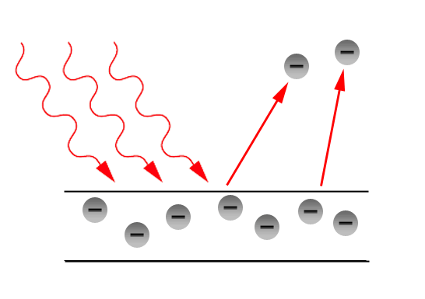
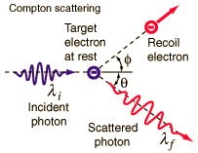
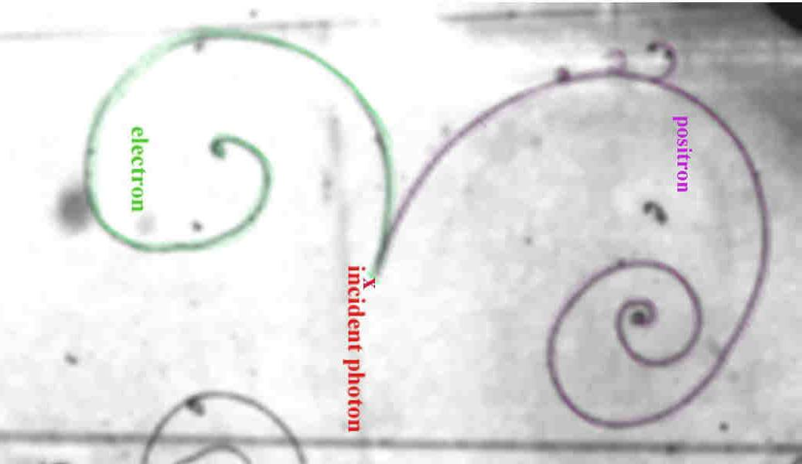
Interakcie fotónov s látkovým prostredím
Prechod fotónov prostredím sprevádzajú tri základné mechanizmy:
  Fotoefekt
    Fotón je pohltený a jeho energia sa odovzdá elektrónu, ktorý opustí atóm
  Comptonov rozptyl
    Pružný rozptyl fotónu na obežnom elektróne. Z miesta interakcie vylietáva elektrón a sekundárny (rozptýlený) fotón
  Tvorba párov
    Ak má fotón dostatočnú energiu, môže vytvoriť elektrón-pozitrónový pár
Za zapamätanie si stojí spoločná vlastnosť týchto intekracií:
  „Vyrobili“ sme elektróny

Slide 9
Interakcie neutrónov s látkovým prostredím
Neutrón nemá elektrický náboj a nie je preto citlivý Coulombovské pole
Interakcie prebiehajú iba ak sa neutrón priblíži dostatočne k jadru
Interakčné mechanizmy sú pomerne komplikované a závisia od energie neutrónu a jadra s ktorým interaguje
Uvedieme iba základné mechanizmy bez hlbšej diskusie

Slide 10
Interakcie neutrónov s látkovým prostredím II
Pružný rozptyl
  Energia sa rozdelí medzi jadro a rozptýlený neutrón, pričom jadro ostáva v nevzbudenom stave (analógia s biliardom)
Nepružný rozptyl
  Odrazené jadro sa vzbudí a následne deexcituje vyžiarením neutrónov a/alebo fotónov
Radiačný záchyt
  Neutrón je pohltený v jadre a vyžiarí sa fotón
Záchyt a uvoľnenie nabitých častíc
  Jadro sa deexcituje vyžiarením nabitých častíc, ktoré musia mať dostatočnú energiu na prekonanie coulombovskej bariéry
Štiepenie
  Jadro sa rozštiepi na 2 fragmenty a uvoľnia sa neutróny (atómová bomba)
Deje pri vysokých energiách
  Vysokoenergetické neutróny trieštia jadrá na množstvo fragmentov

Slide 11
Detekcia neutrónov
Z predošlého popisu je zrejmé, že v detektore vznikne dostatočné množstvo množstvo nabitých častíc a fotónov, ktoré interagujú tak ako sme popísali
Elektróny a fotóny sa teda ďalej dajú detekovať „štandardnými“ metódami
  Ako, to si povieme o chvíľku
Za zpamätanie si stojí fakt, že podobne ako fotóny, aj neutróny detekujeme nepriamo

Slide 12
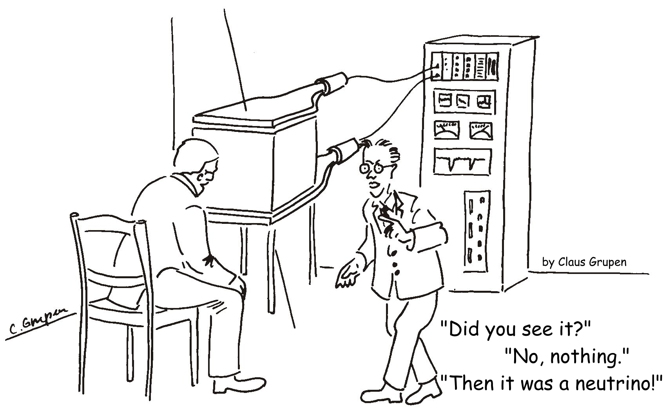
Paradoxne, niektoré častice môžeme detekovať tým, že ich nevidíme
Napríklad neutrína zvyčajne nezanechávajú stopu v detektore, detekujeme ich nepriamo, s využitím zákonov zachovania
Claus Grupen, Particle Detectors, Cambridge University Press,
Cambridge 1996 (455 pp. ISBN 0-521-55216-8)

Slide 13
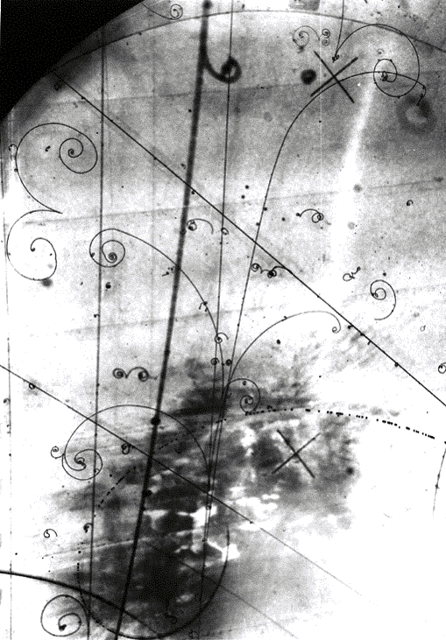
Pohyb nabitých častíc v elektrickom a magnetickom poli
V závislosti na polarite poľa a náboji je častica urýchľovaná alebo spomaľovaná
Dráha nabitej častice v magnetickom poli je zakrivená
  Smer a polomer zakrivenia závisí od:
    Náboja častice
    Hybnosti častice
    Orientácie magnetického poľa
  Čiže, ak poznáme orientáciu magnetického poľa,
    Zo smeru zakrivenia vieme určiť náboj častice
    Z polomeru zakrivenia vieme určiť hybnosť

Slide 14
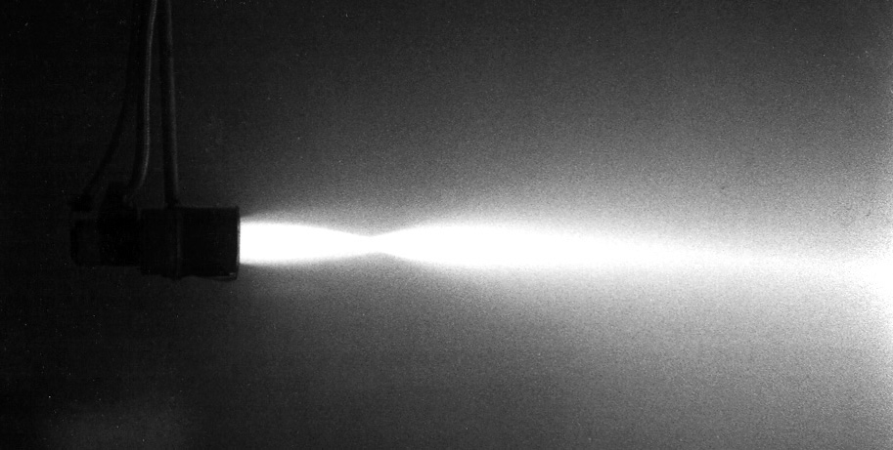
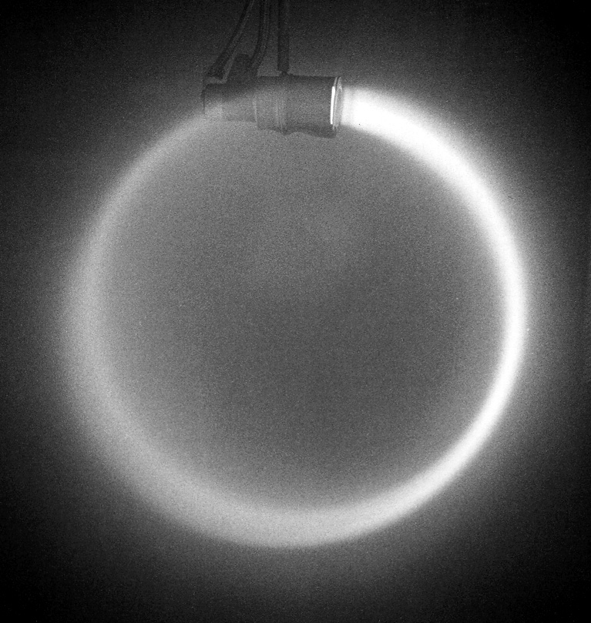
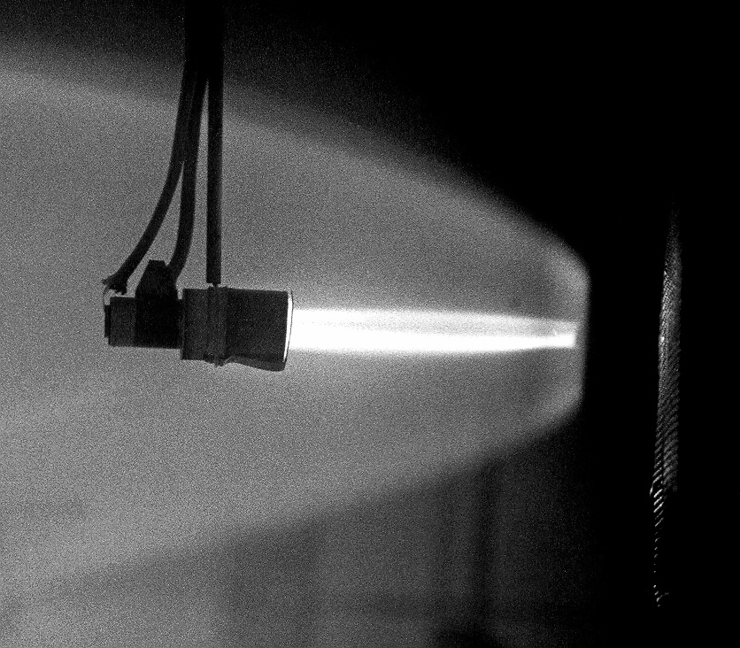
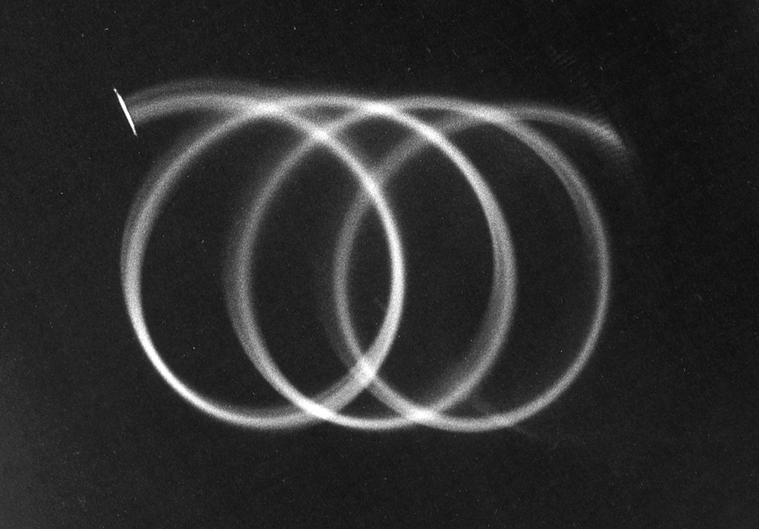
Príklad pohybu častice v elektrickom a magnetickom poli
Elektrónový zväzok je emitovaný z katódy.
Viditeľné žiarenie je produkované pri deexcitácii atómov argónu
Zväzok je emitovaný v prostredí bez elektrického a magnetického poľa
Magnetické pole je zapnuté
Zväzku je postavená do cesty negatívne nabitá mriežka
Zväzok sa pohybuje v elektrickom aj magnetickom poli
Zdroj : http://www.physics.ucla.edu/plasma-exp/beam/

Slide 15
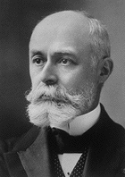
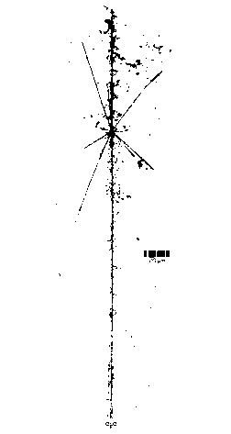
Jadrové emulzie
Henri Becquerel si všimol, že ak položí na fotografickú platňu uranové soli, na platni sa objavia po vyvolaní škvrny
  tento jav pripísal novému žiareniu, ktoré sa líšilo od čerstvo objavených X lúčov (Rontgen)
  Neskôr Becquerel ukázal, že toto žiarenie ionizuje plyny
Fotografická platňa bola vlastne predchodcom emulzných detektorov
  Ionizujúca častica pri pre prechode emulziou v ktorej sa nachádzajú zrnká bromidu strieborného uvoľňuje striebro
  Po vyvolaní emulzia sčerná pozdĺž dráhy častice
  Meranie dĺžky dráhy poskytlo informáciu o energii častice
Henri Becquerel
(1852-1908)
Nobelova cena za fyziku 1903
Spoločne s Pierre and Marie Curie

Slide 16
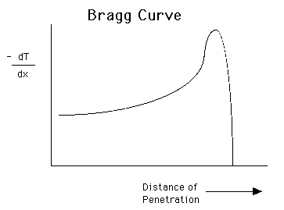
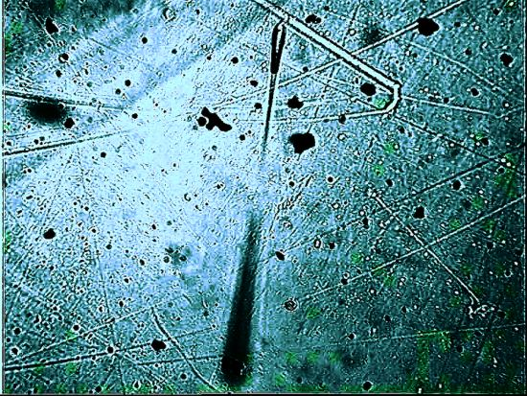
Niektoré parametre emulzií:
Priemer zrniek halogénov striebra ~0.2 μm
Typická hrúbka emulzie ~600μm
Presnosť merania polohy ~1μm
Energetické straty častice narastajú ko koncu jej dobehu
Tento efekt je pekne viditeľný v emulzii, ku koncu dráhy je sčernanie väčšie
www.space.saske.sk

Slide 17
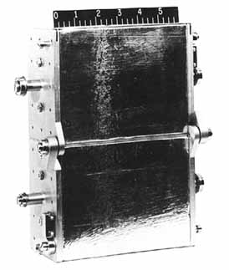
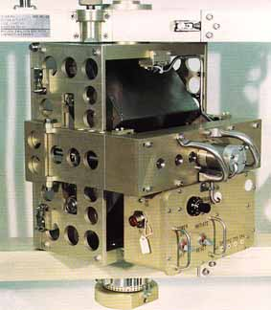
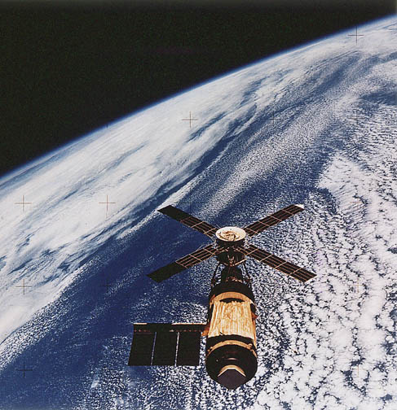
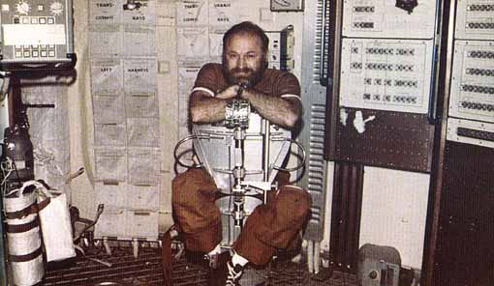
Už v počiatkoch sa jadrové emulzie využívali v experimentoch s kozmickým žiarením
V modernej dobe sa objavili pre tento istý účel aj v na palube kozmického laboratória Skylab
History.nasa.gov

Slide 18
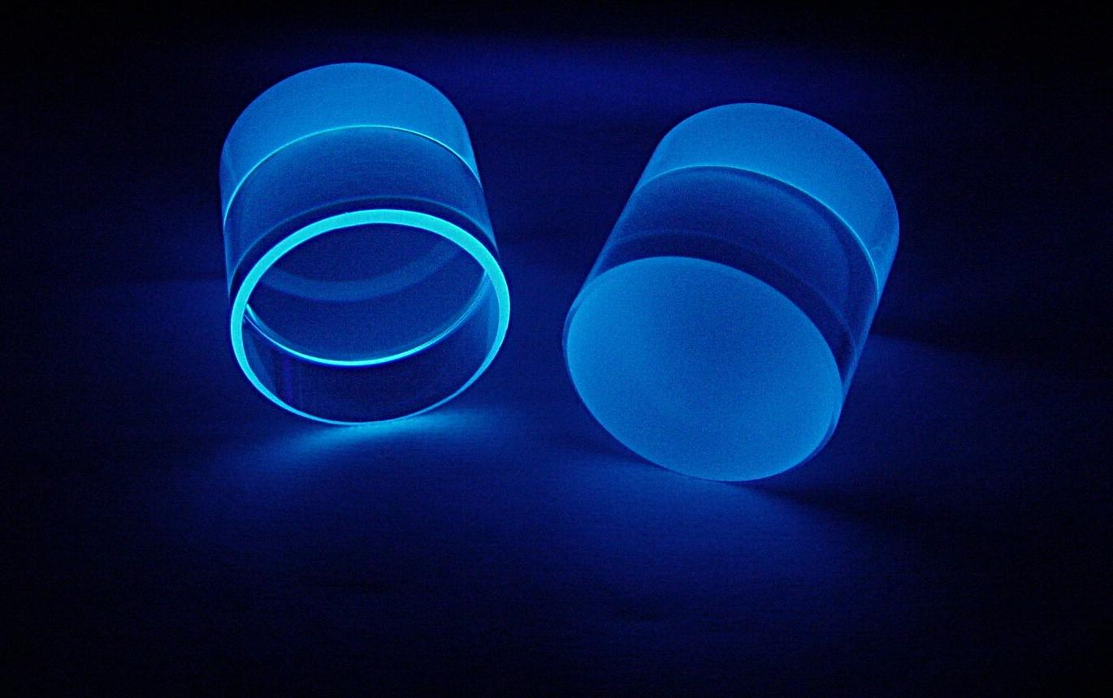
Scintilačné detektory
www.mppmu.mpg.de

Slide 19
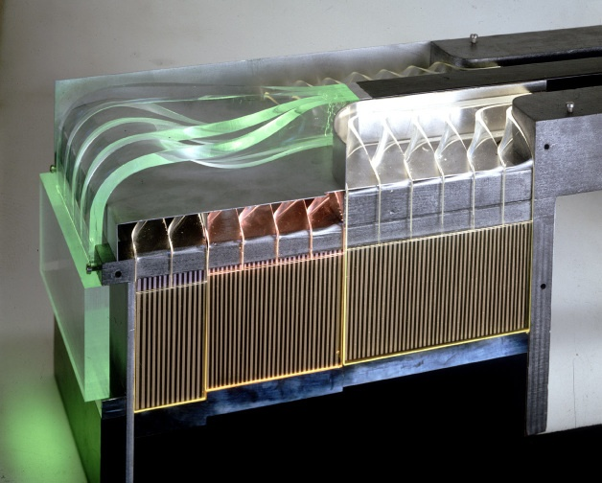
Scintilačný detektor
Niektoré materiály vyžarujú pri prechode častice detekovateľné svetlo
  Fotóny sú emitované pri deexcitácii vzbudených molekúl
Vhodný scintilátor musí:
  Vyžarovať fotóny správnej vlnovej dĺžky s vysokou účinnosťou a „hlavne rýchlo“
  Byť transparentný pre tieto fotóny
Svetlo z prvých scintilatórov sa registrovalo priamo okom
Dnešné scintilátory bývajú čítané elektronicky (napríklad fotonásobičmi)

Slide 20
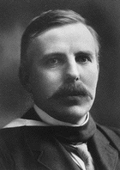
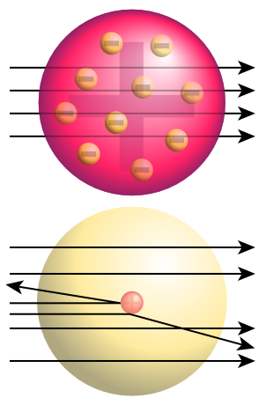
Rutherfordov experiment
Rozptýlené α častice
Scintilátor
Odrazená
α častica
Zlatá fólia
Ernest Rutherford
(1871-1937)
Nobelova cena za chémiu 1908
Zdroj α častíc
Hans Geiger and Ernest Marsden pod vedením E. Rutherforda pozorovali rozptyl α častíc pod veľkým uhlom
Rutherford tento fakt interpretoval tým, že hmotnosť atómu musí byť sústredená v jeho jadre
V experimente bol použitý scintilátor, záblesky boli pozorované pod mikroskopom a registrované ručne
Comptonov model jadra
Rutherfordov model jadra

Slide 21
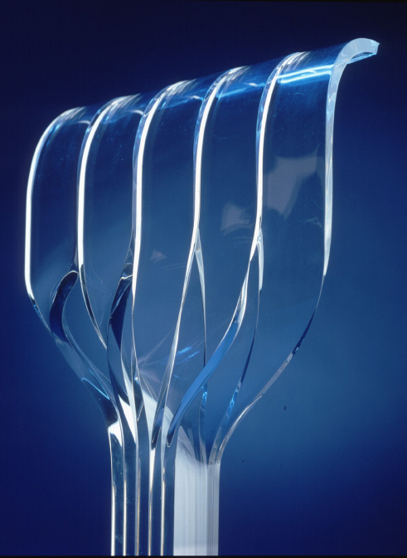
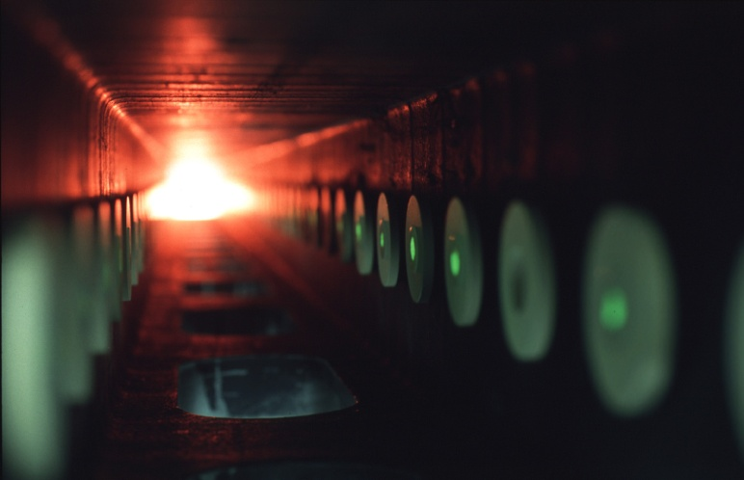
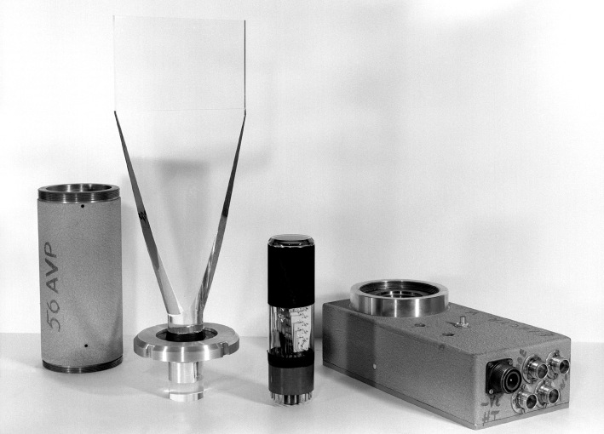
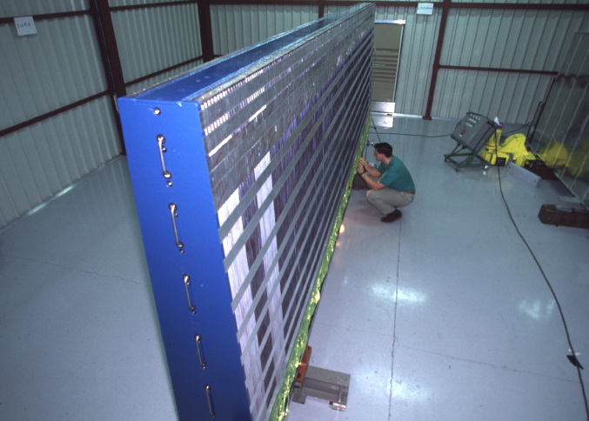
Komponenty scintilačného detektora
svetlovod
svetlovod
scintilátor
Fotonásobič
(zariadenie na konverziu fotónov na elektróny)
fotonásobič
ATLAS
Modul scintilačného kalorimetra
http://www.reak.bme.hu

Slide 22
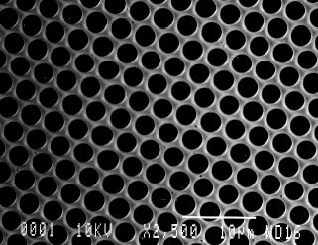
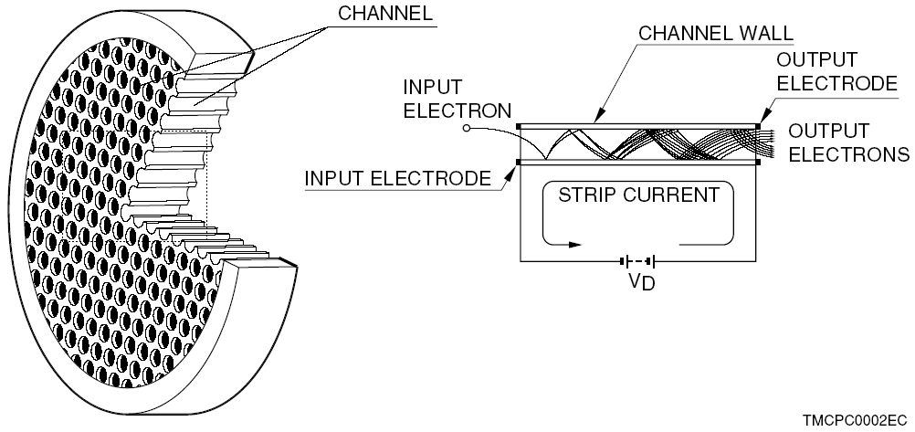
Elektronické čítanie informácie zo scintilátora
Na dynódach sa znásobuje počet elektrónov
Faktor zosilnenia°býva 10E6
Typická doba formovania signálu 200 ps
Mikrokanálové doštičky zosiľňujú signál podobne ako fotonásobič
Pore ∅: 2 μm
Pitch: 3 μm
(Burle Industries)

Slide 23
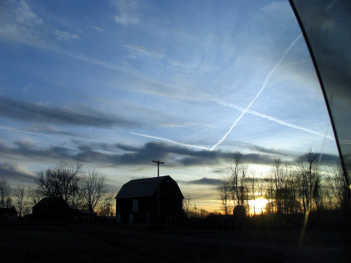
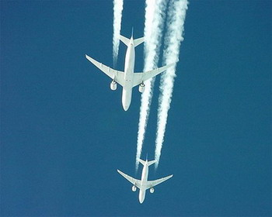
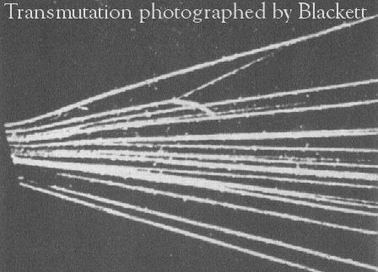
Hmlová komora

Slide 24
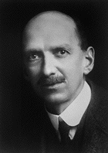
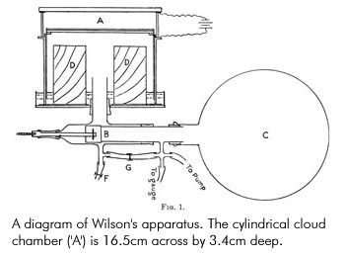
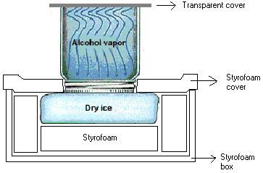
(Wilsonova) Hmlová komora
Ernst Rutherford: Hmlová komora bola najoriginálnejším a najkrásnejším prístrojom v dejinách fyziky
nádoba s piestom naplnená čistým vzduchom a vodnou parou
pri prudkom pohybe piestu dôjde k expanzii polynu a poklesu jeho teploty
  Para je presýtená ale nemá na čom kondenzovať
ióny vytvorené preletom častice fungujú ako kondenzačné jadrá
  Pozdĺž dráhy častice sa vytvorí hmlová stopa
V difúznej komore sa presýtenie dosahuje pomocou teplotného gradientu (nepotrebuje expanziu, je pripravená k registrácii neustále)
Charles T.R. Wilson
(1869-1959)
Nobelova cena za fyziku 1927
(spoločne s Comptonom)

Slide 25
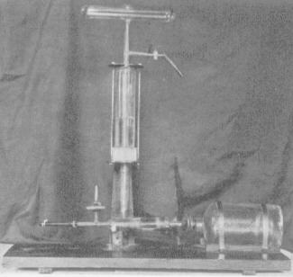
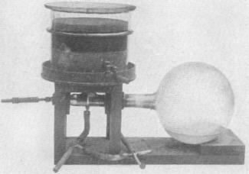
Prvá expanzná komora z roku 1899
Určená na štúdium hmly
Originál komory z roku 1911

Slide 26
V hmlovej komore boli urobené mnohé významné objavy ako napríklad:
  Objav pozitrónu
  Prvá vizualizácia jadrovej premeny
  Vizualizácia tvorby e+e- párov a anihilácie
  Demoštrácia Comptonovho javu

Slide 27
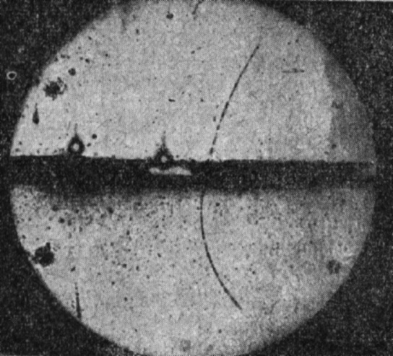
Objav pozitrónu
Vizualizácia jadrovej premeny
α+N -> O+p
Použitá komora bola schopná „neuveriteľnej rýchlosti"
(expandovať mohla až trikrát za sekundu)

Slide 28
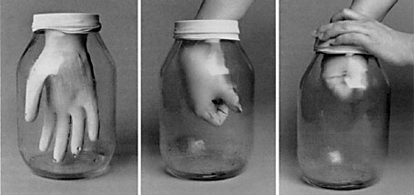
Hmlové komory sa dodnes používajú na účely výuky
Na webe je možné nájsť množstvo návodov na domáce pokusy

Slide 29
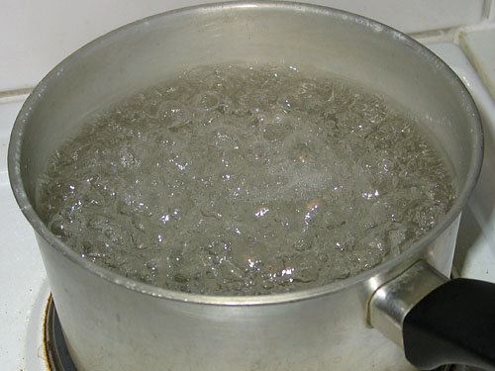
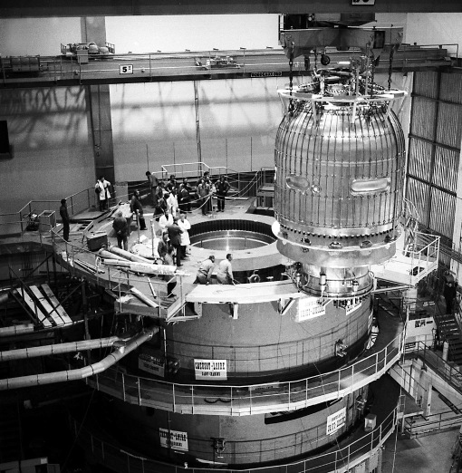
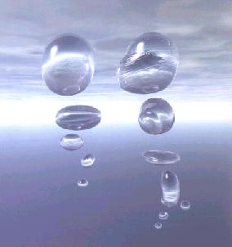
Bublinové detektory

Slide 30
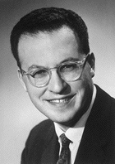
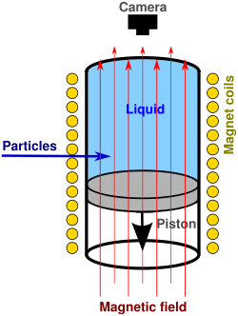
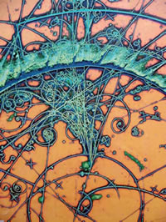
Bublinová komora
princíp činnosti je veľmi podobný hmlovej komore
V najznámejšej konfigurácii je nádoba detektora naplnená kvapalinou ohriatou tesne pod bod varu
  Pohyb piestu zníži tlak kvapaliny a privedie ju do metastabilného stavu
  Energia uložená prelietavajúcou časticou privedie kvapalinu do varu
    Bublinky s priemerom ∼ 10 μm sa tvoria pozdĺž dráhy
  piestom sa kvapalina opäť stlačí a bublinky skolabujú, komora je pripravená na ďalšie meranie
Donald Arthur Glaser
(1926)
Nobelova cena za fyziku 1960
universe-review.ca

Slide 31
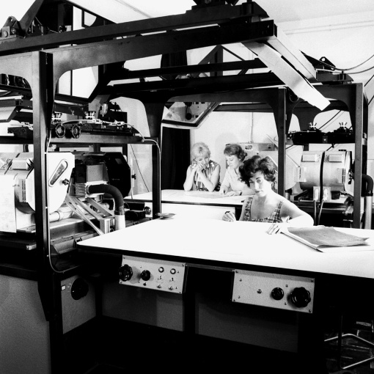




Slide 32




Gargamelle (CERN)
Neutrálne prúdy boli objavené v Gargamelle v roku 1972. Objav potvrdil teóriu, že elektromagnetická sila a slabá sila sú prejavmi tej istej interakcie.
Na obrázku je prvý event dokazujúci ich existenciu
Tento event bol jediný svojho druhu v kolekcii viac než 300 000 analyzovaných fotografií

Slide 33

Big European Bubble Chamber (BEBC)
Inštalovaná v roku 1973-1984
3,7 m priemer, 4 m výška, 35m³ kvapaliny
22 experimentov, 600 vedcov z 50 laboratórií
6,3 milóna fotografií
3000 km filmového materiálu

Slide 34
BEBC
D* event v BEBC

Slide 35
Meranie uhlu dráh
1958

Slide 36

Analýza filmov
1961

Slide 37

Analýza filmov
Digitalizácia snímok na CDC3100
April 1967

Slide 38

Measuring films
ERASME merací systém pre BEBC
Feb. 1974

Slide 39
Bublinové komory poskytovali trojrozmernú informáciu
Mali veľmi dobré polohové rozlíšenie na úrovni 10-150 μm
Poskytovali veľmi veľký citlivý priestor
Ich operácia však bola náročná
Nedali sa odčítavať elektronicky

Slide 40

Plynové detektory
Carmen a Roberto
(v pozadí ALICE TPC)

Slide 41


Ionizácia v plynnom prostredí
Pri prechode nabitej častice plynným prostredím dochádza k ionizácii pozdĺž jej dráhy
  Elektróny a kladne nabité ióny tvoria základné komponenty detekovaného signálu
Ak vložíme do plynu elektródy, elektróny budú driftovať k anóde a ióny ku katóde
Ak je pole príliš slabé, elektróny a ióny rekombinujú. Ionizácia zanikne
Ak je elektrické pole dostatočne silné, driftujúce častice získajú energiu a spôsobia sekundárnu ionizáciu (nazývanú aj Townsendova lavína)
http://www.ndt-ed.org
http://www.reak.bme.hu/

Slide 42
Charakteristiky plynového detektora

Slide 43

Ionizačný detektor
Plynový ionizačný detektor pozostáva z dvoch elektród vožených do plynu.
  Elektróny a ióny driftujú k elektródam a vytvoria merateľný impulz
katóda
Kde sme sa už stretli s ionizačnou komorou?
V detektore dymu (požiarnom hlásiči)
Dve ionizačné komory naplnené vzduchom obsahujú α žiarič (Am)
Referenčná komora je uzavretá a meria sa na nej ionizačný prúd
Detekčná komora nasáva vzduch z okolia
  Častice dymu znižujú ionizáciu a tým aj meraný prúd
Veľký rozdiel prúdu v referenčnej a meracej komore spustí alarm
Ióny
elektróny
+ -
- +
+ -
-
+
- +
- +
anóda

Slide 44

Iskrová komora
Ak to „preženieme“ s napätím na elektródach, preskočí medzi nimi (pozdĺž ionizačnej stopy častice) iskra
Ak naukladáme vrstvy elektrón na seba, môžeme sledovať dráhu častice
Iskrovú komoru možno nakonfigurovať tak, že vysoké napätie (20 kV/cm) je aplikované iba ak dôjde k zaujímavému eventu
  Určiť ktorý event je zaujímavý je úloha spúšťacieho systému (triggera). Tento býva často skonštruovaný zo scintilačných detektorov
  Spúšťací signál sa objaví až po určitej dobe.
    Ako si detektor zapamätá dráhu častice?
Iskrová komora v expozícii Microcosm
Tento zážitok si nenechajte újsť

Slide 45
Malá odbočka – spúšťacie systémy (trigger)
Spomenuli sme, že napätie na iskrovej komore je aplikované, iba keď je zaznamenaný zaujímavý event
Princíp je nasledovný:
  Rýchly a spoľahlivý detektor pozerá na signatúry zaujímavého eventu
  Ak takýto jav zaregistruje, vydá signál, ktorý spúšťa odčítanie dát
    V prípade iskrovej komory napríklad aplikuje vysoké napätie
Podmienkou je, že detektor si dokáže zapamätať dáta, kým trigger nedá povel
V súčasných experimentoch je trigger veľmi komplexný systém pozostávajúcich z mnohých detektorov a komplikovanej elektroniky

Slide 46

Jednoduchý trigger
Predstavme si detektor, ktorý chce registrovať rozpad jadier vo svojom citlivom objeme
Takýto experiment bude typický rušený preletmi kozmických častíc
Jedno z možných riešení je na obrázku: detektor sa obalí rýchlymi detektormi, ktoré dajú signál, ak nimi preletí častica
Logická kombinácia signálov z triggrovacích detektorov dá povel k očítaniu, alebo „zahodeniu“ signálu z detektora
Správne skonštruovaný trigger dokáže vylúčiť aj šumy elektroniky
Scintilačný detektor
Scintilačný detektor
Iskrová komora
www.ep.ph.bham.ac.uk
Áno
Áno
Nie
Áno

Slide 47



Iskrová komora
Signál z iskrových komôr sa dal registrovať elektronicky ale aj akusticky
Polohové rozlíšenie bolo na úrovni 300 um
Iskrová komora pre neutrínové experimenty (CERN 1962)
Experiment s iskrovými komorami (CERN 1974)
Iskrová komora spektrometra OMEGA (CERN 1971)

Slide 48
Potiaľto sme došli prvý deň

Slide 49
Detektory (2/2)
Peter Chochula
CERN/FMFI Bratislava

Slide 50
Rekapitulácia
Včera sme si povedali, že detekcia častíc vychádza z pochopenia ich interakcií z prostredím
Stručne sme si popísali interakcie nabitých častíc, fotónov a neutrónov
  Všimli sme si dôležitú úlohu ionizácie prostredia nabitými časticami
  Povedali sme si, že fotóny a neutróny najskô šikovne konvertujeme na nabité častice, pretože tieto sa dajú ľahšie detekovať
Povedali sme si, že v elektrickom poli sa nabité častice urýchľujú , prípadne spomaľujú
Popísali sme si scintilačné detektory, hmlové a bublinové komory
Začali sme sa venovať plynovým detektorom a ukázali sme si, ako pracuje iskrová komora

Slide 51
Charakteristiky plynového detektora

Slide 52

Streamerová komora
Streamerová komora funguje podobne ako iskrová
  Veľmi vysoké napätie (500 000 V) je aplikované na veľmi krátky čas (15 ns)
  iskra nemá čas preskočiť až k elektróde, ale vyvinie sa iba v blízkosti dráhy častice
  dráhy častíc boli obvykle fotografované
Streamerová komora v CERNe 1974

Slide 53

Rozpad π⁺→μ⁺→e⁺ v streamerovej komore (1984)

Slide 54

Event pri energii 6.4 TeV (Síra - Zlato) (NA35)
Júl 1991

Slide 55


Geiger-Muellerov detektor
Pravdepodobne najznámejší detektor (podľa mena)
  Prvý detektor tohto typu vyvinul Alexander Geiger spoločne s E. Rutherfordom v roku 1908
  Spoločne s Waltherom Muellerom ho Geiger ďalej zdokonalil v roku 1928
GM trubice pracujú v oblasti, kde veľkosť impulzu nazávisí od energie častice
  sa používajú na meranie aktivity (počet impulzov za jednotku času)
Vhodnou voľbou náplne a materiálu detektora je možné dosiahnuť citlivosť na široké spektrum detekovaných častíc (e, γ, n...)

Slide 56


Proporcionálny detektor
Pri správnej voľbe napätia sú elektróny vytvorené v ionizácii urýchľované smerom k anóde a môžu spôsobiť sekundárnu ionizáciu
  V plyne tak dochádza k zosilneniu pôvodného signálu faktorom 10⁴ – 10⁶
Pri vhodnej voľbe parametrov plynu (zloženie, tlak) a napätia môžeme dosiahnuť stav, kedy meraný impulz je úmerný energii prielietavajúcej častice
Proporcionálne detektory sú jedným z najvýznamnejších zariadení v jadrovej fyzike a majú široké komerčné využitie
Mrak náboja vyvolaný lavínou v plyne

Slide 57




Mnohovláknové detektory
G. Charpak vyvinul mnohovláknový detektor
Anóda bola nahradená množstvom paralelných vlákien
  získali sme tak vlastne „mnoho detektorov v jednom“, pretože signál z každého vlákna môže byť meraný samostatne
  Fyzikom sa otvorila cesta na meranie dráh častic s vysokou presnosťou
  Lekári (ale aj colníci) získali nástroj na presné zobrazovanie
Georges Charpak
(1924)
Nobelova cena za fyziku 1992
(za objav mnohovláknových komôr)

Slide 58

Mnohovláknová proporcionálna komora (1970)

Slide 59
Driftový detektor
Driftový detektor využíva dôkladné znalosti o pohybe častice v plyne (drifte) na získanie dvojdimenzionálnej polohovej informácie
Ak zmeriame dobu od vniku častice do detektora po zaregistrovanie signálu na anóde, vieme vyrátať ako ďaleko od anódy častica letela
  Pre jednoznačné určenie polohy potrebujeme viacej anód

Slide 60


Time Projection Chamber (TPC)

Slide 61

TPC
TPC je „kráľovná“ medzi plynovými detektormi
TPC poskytuje trojrozmernú informáciu o dráhe častice
V TPC je skombinovaných viacero techník

Slide 62
Princíp činnost TPC
Vláknová proporcionálna
komora
E
-
B
+
-
+
-
-
-
+
-
-
-
-
-
+
-
-
+
-
Anódové vlákna
+
Driftový priestor
Driftová vzdialenosť
Ionizácia prebieha v driftovom priestore TPC
Elektróny driftujú k čítacím detektorom umiestneným na konci TPC
  Elektrické pole je zvolené tak, aby nedochádzalo k rekombinácii ale ani k multiplikácii náboja
  Presnosť určenia polohy častice býva na úrovni 0.5 mm
  Rýchlosť TPC býva určená rýchlosťou driftu a je na úrovni 100μs

Slide 63



ALICE TPC

Slide 64

Driftový priestor ALICE TPC

Slide 65

Čitacie detektory pre ALICE TPC

Slide 66

Transport ALICE TPC

Slide 67


Inštalácia ALICE TPC

Slide 68

Identifikácia typu častíc v TPC
Čítacie detektory TPC sú proporcionálne, čize meraný impulz je úmerný energetickej strate častice na jednotku dráhy dE/dx
Tieto energetické straty sú špecifické pre jednotlivé častice
Ak poznáme hybnosť častice (napríklad zo zakrivenia dráhy) a jej energetické straty, môžeme pri troche šťastia identifikovať jej typ

Slide 69
Na tomto mieste naše rozprávanie o plynových detektoroch zastavíme
Chceme dať ešte šancu iným technikám
Žiaľ musíme vynechať množstvo veľmi zaujímavých plynových detektorov
Multi Wire Proportional Chambers MWPC
Time Projection Chambers
Time Expansion Chambers
Proportional Chambers
Thin Gap Chambers
Drift Chambers
Jet Chambers
Straw Tubes
Micro Well Chambers
Cathode Strip Chambers
Resistive Plate Chambers
Micro Strip Gas Chambers
GEM - Gas Electron Multiplier
Micromegas – Micromesh Gaseous Structure
(O.Ulaland)

Slide 70

Čerenkovovo žiarenie
Historicky prvá fotografia čerenkovovho žiarenia z Pb zväzku v CERNe
(J.Ružička a spol.)

Slide 71



Čerenkovovo žiarenie
Čerenkovovo žiarenie vzniká pri prechode nabitej častice dielektrikom ak je rýchlosť častice vyššia než rýchlosť svetla v tomto prostredí
Podobný efekt možno pozorovať ak objekt prekročí rýchlosť zvuku
  Zvukové vlny nedokážu unikať „dostatočne rýchlo“ o dobjektu, ktorý ich vyvoláva a dôjde k vytvoreniu rázovej vlny
Pri prechode nabitej častice dielektrikom sa vzbudené elektróny vracajú do pôvodného stavu vyžiarením fotónov.
  Tieto sa pohybuju pomalšie, ako porucha, ktorá ich vyvoláva a vznikne rázová vlna
Pavel Aleksejevič Čerenkov
(1904-1990)
Nobelova cena za fyziku 1958
(spoločne s Frankom a Tammom)
the
particle
the
Cherenkov
radiator
the
light
cone
q, β
m

Slide 72


Čerenkovovo žiarenie v jadrovom reaktore TRIGA MarkII (reaktor je naplnený vodou)
www.imgc.cnr.it

Slide 73


Čerenkovove počítače
Čerenkovové počítače sa používajú na detekciu rýchlych častíc
Najvýznamnejšia aplikácia čerenkovových počítačov v tzv. RICH konfigurácii (Ring Imaging Cherenkov)
  Čerenkovovo žiarenie sa vytvára v radiátore
  Polohovo citlivý detektor zobrazí vzniknutý kruh
  Polomer registrovaného kruhu závisí od rýchlosti častice
The photons
The spherical
mirror
q, β
Interaction
point
The
photon
detector
Čerenkovov radiátor
fotodetektor

Slide 74

DELPHI RICH (1989)

Slide 75


COMPASS RICH (2001)

Slide 76

ALICE HMPID (2007)

Slide 77
Polovodičové detektory
Na pochopenie činnosti polovodičového detektora nám stačia základné znalosti o polovodičoch
  Polovodič je materiál, ktorý má veľmi úzke zakázané pásmo a stačí malá energia na to, aby sa elektróny dostali do vodivostného pásma
  V polovodiči sú nosičmi náboja elektróny a diery
    Podľa toho, ktorý nosič je majoritný, rozlišujeme polovodiče typu „n“ a „p“
  Pri styku 2 materiálov opačného typu polovodivosti dôjde k vytvoreniu ochudobnenej zóny (bez voľných nosičov)
Ak sa veľmi nemýlim, tieto fakty sú súčasťou stredoškolských osnov
K vyrobeniu polovodičového detektora nám chýba už len malý krok
  Potrebujeme rozšíriť ochudobnenú zónu na celý detektor
Prečo? A ako?
-
-
-
-
-
+
+
+
+
+
-
-
-
-
-
+
+
+
+
+

Slide 78
Princíp činnosti polovodičového detektora
Prečo potrebujeme rozšíriť ochudobnenú zónu?
  Pretože v nej nie sú voľné nosiče náboja
  Ak touto zónou preletí ionizujúca častica, ľahko vytvorí elektróny a diery
    Tieto však mimo ochudobnenej zóny rekobinujú a signál sa stratí
  Ak však rozšírime ochudobnenú zónu na celý detektor, nosiče náboja môžu driftovať k elektródam
A ako rozšírime teda ochudobnenú zónu?
  Aplikovaním vhodného (záverného) napätia

Slide 79
Princíp činnosti polovodičového detektora sa veľmi podobá na plynové detektory
  ionizáciou sa vytvoria nosiče náboja
  a tie potom driftujú k elektródam, kde vytvoria merateľný impulz
Na rozdiel od plynových detektorov, na vytvorenie nosičov náboja stačí malá energia (3,6 eV oproti 30eV)
  Nepotrebujeme zosilnenie
  Detektor môže byť veľmi tenký (rádovo stovky mikrometrov)
  Detektor je veľmi rýchly
  Nepotrebujeme vysoké napätia, stačia desiatky voltov
V tomto bode by sme mohli rozprávanie ukončiť, nebyť technologických trikov, ktoré z polovodičových detektorov urobili unikáty
  Na nasledovných transparenciách si povieme o polohovo citlivých detektoroch

Slide 80
(Mikro)Stripový detektor
Pasivačný oxid
(100-200 nm)
Al strip
fotonásobič
-
+
P⁺ strip
-
+
-
+
-
+
-
+
n⁺ strip
Vzdialenosť medzi implantovanými stripmi býva obvykle niekoľko μm
Pasivačný oxid chráni detektor
Al stripy sú naparené na povrchu oxidu a zbierajú náboj kapacitnou väzbou
  Al stripy bývajú spojené s odčítavacou elektronikou
Polohové rozlíšenie stripových detektorov je na úrovni μm
Doba zberu náboja býva niekoľko ns
Ak vyrobíme stripy na oboch stranách detektora, môžeme merať dve koordináty naraz

Slide 81

Modul stripového detektora pre ALICE

Slide 82

Kremíkový driftový detektor
Meranie dvoch koordinát získame aj inou konfiguráciou elektród
V driftovom detektore driftujú elektróny k okraju detektora
Meraním času vieme určiť polohu pôvodnej ionizácie s veľmi vysokou presnosťou
  V stripových detektoroch je presnosť určenia polohy závislá od vzdialenosti stripov
    Čim viac stripov máme, tým je detektor drahší
  Opäť, potrebujeme dobrý trigger na určenie štartovacieho času

Slide 83



Pixlový detektor, polovodičový zázrak
pixlové detektory sú momentálne najpokročilejšie plovodičové detektory
Elektródy v tvare malých plôšok, čiže poskytujú priamo dvojrozmernú informáciu
Na rozdiel od stripov, nemôžu byť pripojené k elektronike na okraji detektora, elektronika musí „sedieť“ priamo nad pixlami
Prepojenie pixlu s elektronikou sa realizuje prostredníctvom mikro gulôčiek (bumps) s priemerom niekoľko mikrometrov
Pixlový čip pre ALICE
8192 pixlov!

Slide 84



Prepojenie detektora s elektronikou sa realizuje väčšinou pomocou kovových (hliníkových) mikrodrôtikov s priemerom asi 20mikrometrov
Spojenie drôtika s kontaktom sa robí ultrazvukom
Uvidíte ich na module, ktorý som dal kolovať?
Mst.tu-berlin.de

Slide 85

Pixlový detektor experimentu ATLAS

Slide 86

Testy pixlového detektora pre ALICE

Slide 87


ALICE

Slide 88

Kremíkový dráhový detektor experimentu ATLAS

Slide 89
Odbočka – radiačné poškodenie detektorov
Radiačné efekty v detektoroch stoja aspoň za zmienku
V podmienkach LHC poškodenie predstavuje závažný problém a mnoho úsilia bolo venovaného špeciálnemu dizajnu detektorov
Pre polovodiče sú podstatné najmä nasledovné mechanizmy poškodenia:
  Znečistenie materiálu jadrovými reakciami
  Poškodenie kryštálov kremíka (vysunutie atómov do intersticiálnych polôh)
  Efekty spojené uloženým nábojom v elektronike
    Prieraz , zmena stavu tranzistora, zmena logického stavu elektroniky

Slide 90
Znečistenie materiálu detektora a poškodenie kryštálov
  V jadrových reakciách dochádza k transmutáciam jadier Si, pričom vznikajú prímesy ktoré menia typ polovodivosti
  Východiskový materiál detektora musí byť preto superčistý
  Experimentuje sa aj s inými materiálmi ako kremík (napríklad GaAs alebo diamant)
  Ak je kryštál narušený, vzniknuté vakancie zachytia nosiče náboja a po čase ich uvoľnia. Náboj tak driftuje k elektródam v náhodných okamžikoch – detektor šumí
    Zaujímavá technika je zmrazenie detektora
      pri dusíkových teplotách sa poruchy zaplnia a detektor opäť začne fungovať (Lazarus efect)

Slide 91
„Single-event“ efekty
  Ak sa v detektore uloží príliš veľký náboj, vzniknutý prúd môže poškodiť elektroniku
    Tento problém sa rieši špeciálnym dizajnom elektród (toto je technologický problém, pretože elektródy majú rozmery menšie než mikrometer)
  Uložený náboj môže zmeniť logický stav pamäťovej bunky
    Z tohto dôvodu bývajú citlivé registre strojené, väčšia má pravdu

Slide 92

Môžeme sa s radiačnými efektami stretnúť aj mimo CERNu?
S vysokou pravdepodobnosťou áno
Intel pozoroval tieto efekty v jednej z prvých sérii procesorov
  Za vinníka bolo označené kozmické žiarenie
  Neskôr sa ukázalo, že efekt vyvolával α žiarič v obalovom materiále procesora
S preprogramovaním pamäte mali problémy aj dopravné lietadlá

Slide 93
Ako poskladáme z uvedených detektorov experiment?
V minulosti na experiment stačil v princípe jeden detektor
  Pozorovali sa relatívne pomalé deje
  Na vyhodnocovanie výsledkov sme v podstate aj tak nemali vhodný hardware
    Dnešná TPC za niekoľko sekúnd vyprodukuje rovnaké množstvo eventov ako bublinová komora za 10 rokov
Moderné experimenty majú často protichodné požiadavky, ale v princípe potrebujú merať
  Polohu, Energiu, Typ častice
… a to všetko pri požiadavke, aby v experimente bolo čo najmenej materiálu
  Čo vyznieva paradoxne, ak si uvedomíme, že súčasné experimenty vážia desiatky ton
Moderný experiment je zložený z množstva detektorov, každý je špecializovaný na určitú úlohu
  Jeden dělá to a ten zas tohle a všichni dohromady uděláme moc.

Slide 94

Konštrukcia súčasného experimentu
V súčasných experimentoch sa kombinujú viaceré techniky pre získanie obrazu o meranom jave
  Zo zakrivenia dráhy v magnetickom poli vieme napríklad určiť náboj a hybnosť častice
  Poznatky o interakcií častíc s prostredím umožňujú stavať kalorimetre pre meranie energie
  typ častice vieme určiť na základe jej energetických strát, z charakteristík čerenkovovho žiarenia, alebo kombináciou viacerých údajov
Vo veľmi hrubom priblížení sa súčasný experiment skladá z dráhových detektorov, elektromagnetických a hadrónových kalorimetrov a miónových detektorov

Slide 95


Príklad: meranie energie častice v kalorimetroch
Kalorimetre obvykle pozostávajú
  z pasívnej časti (absorbéra)
  a detektora ( scintilačný detektor, plynový detektor...)
V absorbéri prebiehajú interakcie tak, ako sme si ich popísali
Podľa profilu spŕšky, a jej dosahu môžeme určiť energiu častice
Voľba absorbéra a detektora závisí od typu skúmanej častice a jej energie

Slide 96

Príklad: Určovanie typu častice na základe jej interakcie s modulmi experimentu
http://hepoutreach.syr.edu/Index/accelerator_science/accel_overview.html

Slide 97

Príklad: Určovanie typu častice na základe jej energetických strát

Slide 98

Príklad: Určovanie dráhy častice kombináciou údajov z dráhových detektorov
Kombinácia bodov do dráhy sa javí ako relatívne jednoduchý problém pre ľudské oko
Počítačové spracovanie vyžaduje veľmi prefíkané algoritmy
Prečo nie takto ?

Slide 99

Príklad: Analýza kompletného eventu
Kombináciou dostupných informácii môžeme získať popis fyzikálneho javu
If the Ks escapes from the interaction point with the velocity of light it gets s = c*t = 2.68 cm, where t is the lifetime of the particle.f) it actually gets about 17 cm. The lifetime of the particle is refered to the system in which the particle is at rest. In the detector system, the lifetime of the particle is longer due to time dilatation! Or from the point of Lorentz contraction: looking from a inertial system which moves with the Ks the distance of 17 cm looks like
http://teachers.web.cern.ch/teachers/archiv/HST2001/detectors/trackdata/intro.htm

Slide 100

Experiment ALICE
A Large Ion Collider Experiment

Slide 101




Experiment
Rozmer: 16 x 26 metrov (niektoré detektory sú vzdialené >100m od miesta interakcie)
Hmotnosť: 10,000 ton
Počet detektorov: 18
Počet magnetov: 2
Základnou úlohou ALICE je štúdium zrážok ultrarelativistických iónov
Dizajn ALICE umožňuje participáciu na p-p programe LHC
Účasť na experimente
Členovia: 1000
Inštitúty: 90
Krajiny: 30

Slide 102
Vybrané detektory experimentu ALICE
...Dôraz sme kládli na technologické aspekty ovplyvňujúce dizajn kontrolného systému DCS

Slide 103



Si dráhové detektory ALICE
Inner Tracking System (ITS)
Pixlové detektory
Inner Tracking System
~ 10 m² Si detektorov,
6 vrstiev
Pixle, Driftové detektory, Stripové detektory
3.9 cm < r < 43 cm
Stripové detektory
Driftové detektory

Slide 104

Kremíkové polohové detektory
Pasivačný oxid
(100-200 nm)
Al strip
-
+
P⁺ strip
-
+
-
+
-
+
-
+
n⁺ strip

Slide 105


Dizajn pixlového detektora
8192 pixlov!
Pixlový readout čip pre ALICE
8192 pixlov!
200 μm
Pb-Sn spoje: ~30µm priemer
Readout čip: 725μm pôvodná hrúbka
po nanesení kvapôčiek Pb-Sn, zbrúsený na 150μm
Celkovo 10 000 000 pixlov, konfigurovaných cez kontrolný systém
150 μm
2mm
11mm
SMD component
7
7
7
6
235µm
5
4
3
2
1
PIXEL DETECTOR
READOUT CHIP
350µm
COOLING TUBE

Slide 106


Odčítavacia elektronika pre SPD a centrálny trigger processor (ÚEF SAV Košice)

Slide 107
ALICE SPD (Silicon Pixel Detector)

Slide 108

Inštalácia ITS do ALICE

Slide 109




Slide 110



Slide 111




Veľmi Vysoké napätie (100 kV) 25um VVN membrána
Plyn(88 m³)
Chladenie
0.1 ºC stabilizácia
Odčítavacia elektronika namontovaná priamo na komorách
ALICE TPC
Time Projection Chamber
Vysoké napätie (3 kV)
Nízke napätie
(60 kW)
  l = 5.1 m, d = 5.6m
  570 k odčítavaných kanálov
510 cm

Slide 112


Produkcia čitacích komôr pre TPC v Bratislave
Zariadenie na navíjanie vlákien pre čitacie komory
Produkcia IROC
26 IROC (Inner ReadOut Chambers) bolo vyprodukovaných a otestovaných v Bratislave (FMFI)

Slide 113

Testovacia zostava pre komory IROC – vysoko čisté priestory.

Slide 114


Inštalácia ALICE TPC
Inštalácia komôr v CERNe

Slide 115


Fotónový spektrometer PHOS
Photon Spectrometer
~ 8 m² PbW0₄ crystals,
r ~ 5m
Pracovná teplota -20C
18 000 kanálov kontrolovaných a konfigurovaných cez DCS

Slide 116


HMPID High Momentum Particle Identification Detector
Čerenkovové detektory
CsI vrstva naparená na elektródy plynových detektorov schopná detekovať 20 emitovaných fotónov

Slide 117

10 dráhových detektorov,
90 m²
1.1 milóna odčítavacích kanálov
Miónový spektrometer
Muon Spectrometer
4 RPC trigrovacích detektorov
120 m²,
20 000 odčítavacích kanálov

Slide 118



Slide 119


Inštalácia hadrónového absorbéra
Úloha: Separácia miónov
Zloženie: 40t olova, uhlíka, polyetylénu...

Slide 120



Slide 121




TPC
Odčítavacia elektronika je novou výzvou pre kontrolné systémy na LHC
    na rozdiel od predošlých generácií experimentov sú kontrolné systémy zodpovedné aj za kontrolu elektroniky
Elektronika je často montovaná priamo na detektoroch
Novinkou je aj využitie ethernetu a TCP-IP, predošlé systémy sa spoliehali na RS232, CAMAC, CAN, ...
    viac než 700 jednodoskových počítačov je namontovaných priamo na komorách
    prevádzka v magnetickom poli
TRD
TPC Readout Partition
Detektory a ich časti vrátane elektroniky a infraštruktúry sú počas prevádzky LHC absolútne neprístupné
Dôraz na spoľahlivosť systému
Príklady:
ALICE TPC
4500 Front End kariet
>500 000 odčítavaných kanálov
ALICE TRD
>1 000 000 odčítavaných kanálov
250 000 procesorov konfigurovaných cez kontrolný systém

Slide 122


ALICE SPACE FRAME
Oceľová štruktúra nesúca 100 ton detektorov
Deformácia pri plnom zaťažení menšia než 12mm
Monitorovaná 36 laserovými systémami, kontrolovanými cez DCS

Slide 123


Slide 124



TOF
TRD

Slide 125

Návšteva Petra Higgsa v ALICE

Slide 126

VIP návšteva

Slide 127
Zaver
…nemame

Slide 128
Kontrolné systémy a systémy zberu dát
Činnosť detektora zabezpečujú kontrolné systémy a systémy zberu dát
V časoch Rutherforda stačil entuziazmus, mikroskop, papier a ceruzka
V experimente ALICE sa napríkad o chod detektora (správne napätia, teploty, cirkuláciu plynov, atď) stará kontrolný system zložený z viac než 1000 procesorov
Systém zberu dát spracováva asi 2500 MB údajov každú sekundu

Slide 129
Koľko dát je 2500 MB/s ?
Ak by sme písali dáta na CD, denne by sme vyprodukovali stĺp vysoký ako Eifelova veža
Samozrejme, tieto dáta sú spracovávané a komprimované skôr než sa uložia na disky
Napriek tomu, CERN bude v ére LHC produkovať približne 1PB dát ročne

Slide 130
Posledná odbočka a jediná rovnica
Kde:
Vg je nadmorská výška Gerlachu v metroch
Vp je nadmorská výška Popradu v metroch
Vcd je hrúbka nosiča CD v metroch
D objem dát produkovaný v ALICE za sekundu v megabajtoch
Ccd je kapacita nosiča CD v megabajtoch
Po dosadení nám vyjde, že doba, za ktorú by ALICE vyprodukoval stĺp CD siahajúci z Popradu po vrchol Gerlachu je asi 4 dni

Slide 131
Záver
Táto prednáška nemá záver
  Nespomenuli sme veľa vecí
  Veľa vecí sa dozviete v ďalších prednáškach
  Problematika detekcie častíc je otvorená

Slide 132
κ? [1]
Referencie:
[1] Martin Mojžiž, μρ, β, θ, High-school teachers at CERN, April 2007, CERN , Geneva

Slide 133







Základné údaje o LHC
Obvod: 26 659 m
Počet magnetov: 9593 / 1232 Dipólov / 392 quadrupólov
Magnetické pole: 8T
Pracovná teplota magnetov: 1,9K (-271,3C)
Energia urýchlených častíc:
  7TeV pre protóny,
  1150TeV jadrá olova (2,7 6TeV/u)
Počet zväzkov: 2
Počet zhlukov vo zväzku: 2808
Priemer zhluku: 16um
Vzdialenosť medzi 2 zhlukmi: 25ns, 7m
Počet protónov v zhluku: 1,1x10¹¹
Luminozita: 10³⁴ cm⁻²s⁻¹
Počet zrážok za sekundu: 600 miliónov
Tlak v trubiciach: 10⁻¹⁴ atm
Životnosť zväzku: 10 hodín, teoreticky až 100 hodín
  10 milárd kilometrov
Počet obehov za sekundu: 11245
Hmotnosť: 37600 ton
Ročná spotreba prúdu: asi 700GWh
1 TeV ekvivalent energie letiaceho komára
~
~
~
~
Energia každého zväzku ekvivalent energie 400 t vlaku idúceho rýchlosťou 150 km/h
1,9K
2,7K
10⁻¹⁴ atm
10⁻¹² atm

Slide 134



Supravodivé magnety LHC
Pole v dipóloch 8,3T
Prúd v dipóloch 11 700 A
Dĺžka 16m
Hmotnosť 36 ton
Vinutie vytvárané Nb Ti vláknami
Úhrnne 270 000 km prameňov tvorených vláknami s priemerom 7 mikrometrov
Chladiaci systém LHC obsahuje 10 000 ton kvapalného dusíka a 120 ton tekutého hélia
LHC kvadrupól
LHC dipól

